Slide 1
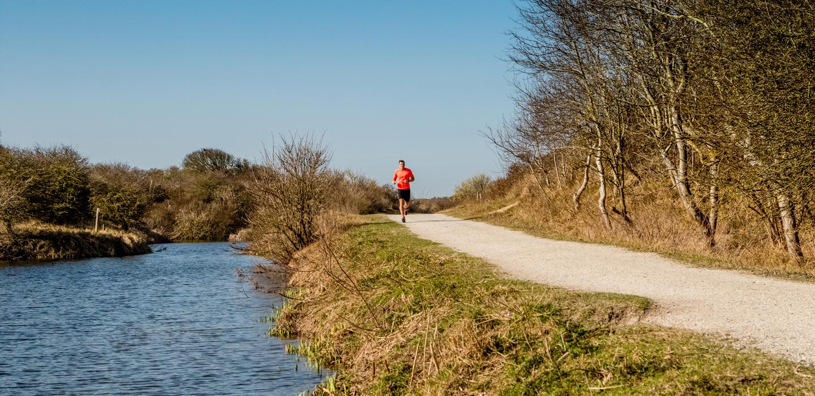
Schouw Audio Visuele (AV), Vergader- en Video Conferencing (VC) middelen
21 juli 2022

Slide 2
Agenda
Kennismaken
Spelregels bijeenkomst
Algemene introductie
Project Hybride werken
Team Automatisering
Rondje vergaderzalen Rijnland
Reistijd naar Rotterdam
Rondje vergaderzalen Schieland

Slide 3

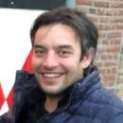
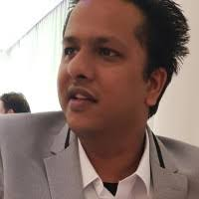
Kennismaken
Feddo Bovelander – Laurens Grim – Ashween Soekha
Wie zitten er in de zaal?

Slide 4
Spelregels bijeenkomst
Doel van de schouw/informatieve bijeenkomst
Vragen graag stellen in de Nota van Inlichtingen via TenderNed.
  Vragen moeten voor 28 juli, 10.00 uur binnen zijn
Notes:
Het doel van de schouw/informatieve bijeenkomst is om u te laten zien in welke ruimtes de AV/VC en vergadermiddelen opgehangen dienen te worden.

Slide 5
Algemene introductie
Leveren, installeren, gebruiksklaar maken van diverse AV en VC middelen.
Leveren en onderhouden van vergadermiddelen Grote zaal Schieland.

Slide 6
Project Hybride werken
Project alleen voor Rijnland
Hybride werken
Creatie meer vergaderruimtes & planning

Slide 7
Team Automatisering
I&A samenwerking met Schieland
Vervangingsopgave komende jaren

Slide 8
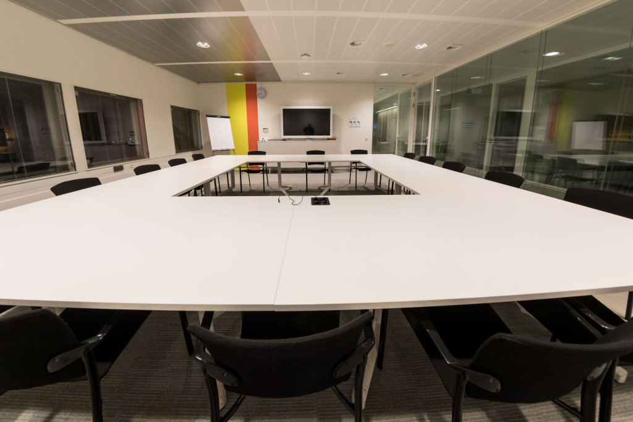
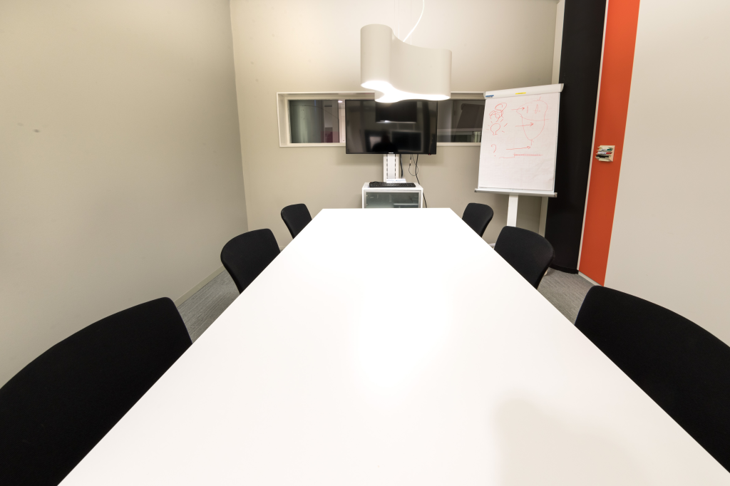
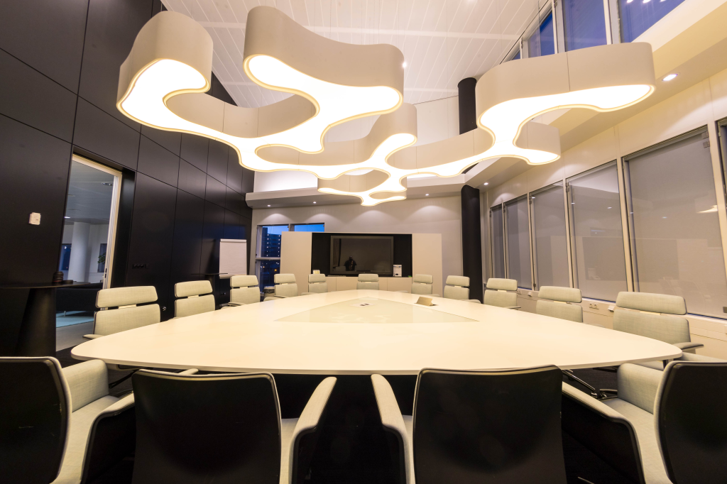
Rondje vergaderzalen Rijnland

Slide 9
Reistijd naar Rotterdam
Hoogheemraadschap van Schieland & de Krimpenerwaard
Maasboulevard 123
3063 GK Rotterdam
*Let op! In Rotterdam geldt op veel plaatsen betaald parkeren. Bij het hoofdkantoor ('s Landswerf) en tegenover het hoofdkantoor (Oostmaaslaan) is dit 2,50 euro per uur. U kunt ook bij Blue City (Tropicana) aan de Maasboulevard 100 parkeren.

